Slide 1
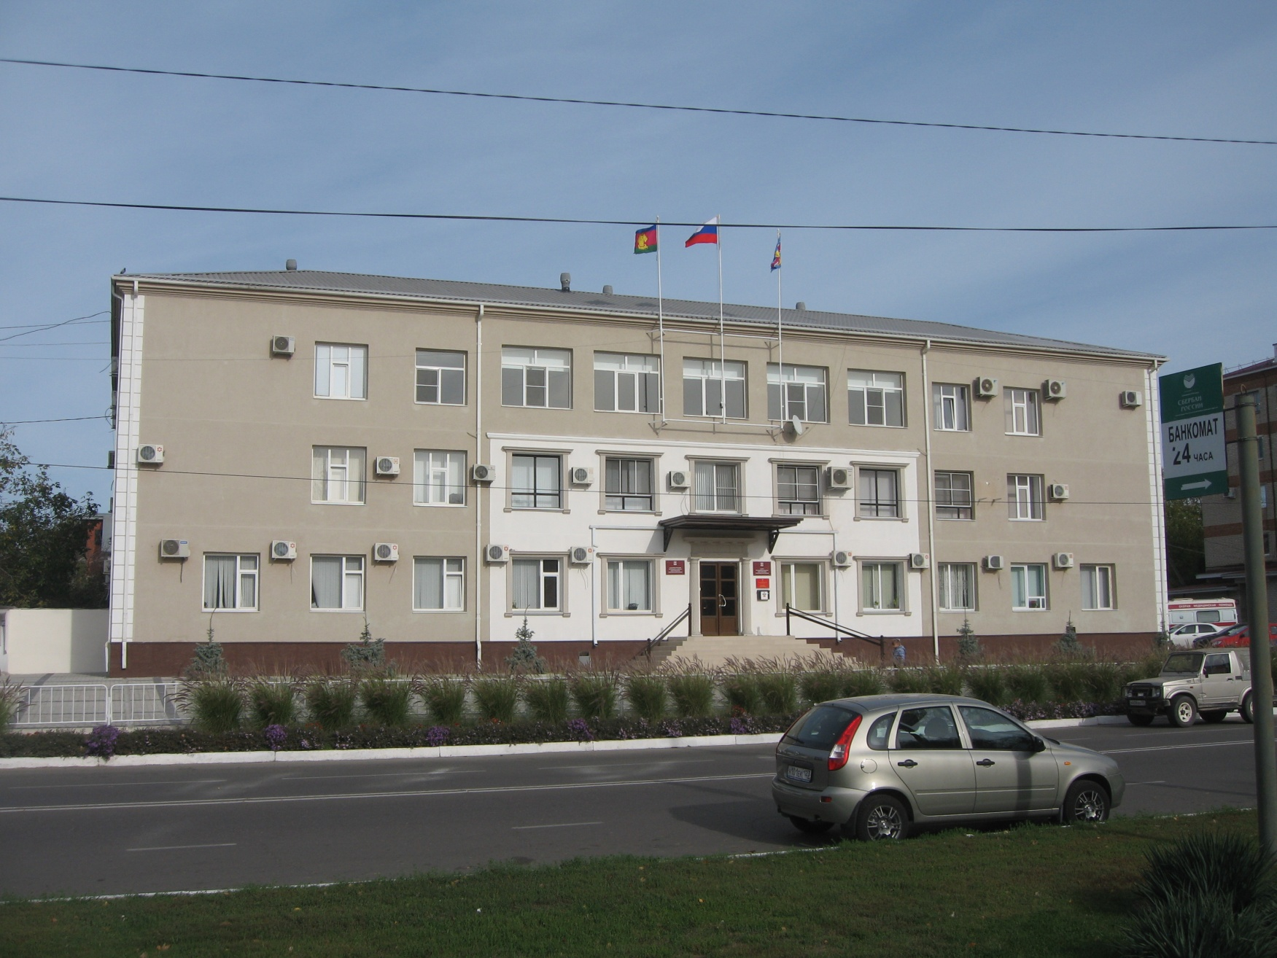
БЮДЖЕТ ДЛЯ ГРАЖДАН
муниципального образования Темрюкский район
на 2017 год
и на плановый период
2018 и 2019 годов

Slide 2
Задачи при формировании
районного бюджета на 2017 год
и на плановый период 2018 и 2019 годов:
- обеспечение устойчивости, сбалансированности бюджета;
- обеспечение организационных мер, направленных на рост эффективности бюджетных расходов, повышение качества предоставления муниципальных услуг;
- повышение результативности использования бюджетных ресурсов.

Slide 3
ОСНОВНЫЕ ПАРАМЕТРЫ БЮДЖЕТА муниципального образования Темрюкский район, млн. рублей
Наименование показателя | 2015 год факт | 2016 год план на 01.11.16 | 2017 год проект | Плановый период |  | Динамика,%
 |  |  |  | 2018 год | 2019 год | 2016/ 2015 | 2017/ 2016 | 2018/ 2017 | 2019/ 2018
ДОХОДЫ | 2 070,6 | 2 239,0 | 2 011,1 | 1 945,5 | 1 948,6 | 108,1 | 89,8 | 96,7 | 100,2
-налоговые и неналоговые доходы | 835,1 | 940,9 | 897,0 | 837,0 | 837,1 | 112,7 | 95,3 | 93,3 | 100,01
-безвозмездные поступления | 1 235,5 | 1 298,1 | 1 114,1 | 1 108,5 | 1 111,5 | 105,1 | 85,8 | 99,5 | 100,3
РАСХОДЫ | 1896,7 | 2 307,3 | 2 011,1 | 1 945,5 | 1 948,6 | 121,6 | 87,2 | 96,7 | 100,2
ДЕФИЦИТ (-), | 173,9 | -68,3 | 0,0 | 0,0 | 0,0 | - | - | - | -
ПРОФИЦИТ (+)

Slide 4
Структура налоговых и неналоговых доходов бюджета муниципального образования Темрюкский район
в 2017 году, %
Налоговые доходы - 83,2%,
Неналоговые доходы -16,8%

Slide 5
Объем поступлений налоговых и неналоговых доходов в бюджет муниципального образования Темрюкский район, тыс. рублей
Наименование доходного источника | 2016 год | 2017 год | 2018 год | 2019 год
Налог на прибыль организаций | 74 560,0 | 75 305,9 | 48 800,0 | 49 278,0
Налог на доходы физических лиц | 576 146,5 | 541 085,0 | 500 081,3 | 491 813,5
Доходы от уплаты акцизов на нефтепродукты | 523,2 | 419,9 | 433,8 | 448,7
УСН | 15 395,0 | 17 153,0 | 17 325,0 | 17 498,2
ЕНВД | 58 260,0 | 59 282,0 | 59 875,0 | 60 473,5
ЕСХН | 43 883,4 | 29 975,0 | 30 274,7 | 30 577,5
Налог, взим. в связи с применением патентной системы | 346,6 | 120,0 | 120,0 | 120,0
Государственная пошлина | 13 795,0 | 13 800,0 | 13 938,0 | 14 077,3
Задолженность и перерасчеты по отмененным налогам | 8,0 | 8,0 | 8,0 | 8,0
Проценты, полученные от предоставления кредитов | 48,1 | 4,0 | 0,0 | 0,0
Доходы, получаемые в виде арендной платы за земельные участки | 101 392,0 | 108 055,0 | 113 458,3 | 119 130,8
Доходы от сдачи в аренду имущества | 3 619,0 | 4 058,0 | 4 058,0 | 4 058,0
Доходы от перечисления части прибыли МУП | 1 350,0 | 1 363,5 | 1 377,1 | 1 391,0
Прочие поступления от использования имущества | 500,0 | 642,6 | 642,6 | 642,6
Плата за негативное воздействие на окружающую среду | 7 452,1 | 8 250,0 | 8 800,0 | 9 350,0
Доходы от оказания платных услуг (работ) | 2 635,4 | 4 690,0 | 4 920,0 | 5 170,0
Доходы от продажи квартир | 436,0 | 436,0 | 436,0 | 436,0
Доходы от реализации имущества | 7,2 | 0,0 | 0,0 | 0,0
Доходы от продажи земельных участков | 28 000,0 | 17 000,0 | 17 000,0 | 17 000,0
Штрафы, санкции, возмещение ущерба | 10 600,0 | 11 700,0 | 11 800,0 | 11 900,0
Прочие неналоговые доходы | 1 935,9 | 3 617,0 | 3 618,0 | 3 753,9
Итого налоговые и неналоговые доходы | 940 893,2 | 896 964,9 | 836 965,8 | 837 127,0

Slide 6
Основные направления
Расходов районного бюджета на 2017 год
Notes:
6

Slide 7
Расходы на социальную сферу в общих расходах районного бюджета на 2017 год

Slide 8
Структура расходов
районного бюджета в 2017 году на социальную сферу,
млн. рублей

Slide 9
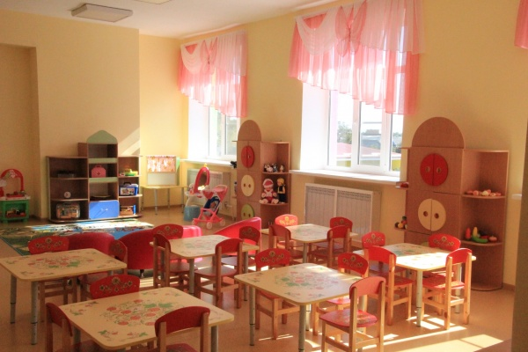
Расходы на образование в 2017 году планируются в объеме 1386,7 млн.рублей
Детские дошкольные учреждения
525,1 млн. рублей
Общее образование
769,6 млн. рублей
Молодежная политика и оздоровление детей
19,7 млн. рублей
Прочие учреждения образования
72,3 млн. рублей

Slide 10
Отдельные целевые показатели муниципальной программы «Развитие образования в Темрюкском районе»
Наименование целевого показателя | Ед. измерения | Значение показателя
 |  | 2016 год | 2017 год | 2018 год | 2019 год
Доступность дошкольного образования(отношение численности детей в возрасте от 3 до 7 лет, получивших дошкольное образование в текущем году, к сумме численности детей в возрасте от 3 дот 7 лет, получающих дошкольное образование в текущем году, и численности детей в возрасте от 3 до 7 лет, находящихся в очереди на получение в текущем году дошкольного образования) | % | 100 | 100 | 100 | 100
Доля детей молодежи в возрасте 5-18 лет, охваченных образовательными программами дополнительного образования | % | 65 | 65 | 65 | 65
Выполнение муниципальных заданий муниципальными организациями | % | 100 | 100 | 100 | 1000
Численность обучающихся по программам общего образования о общеобразовательных организациях | Тысяч человек | 12,7 | 13,1 | 13,3 | 13,3

Slide 11
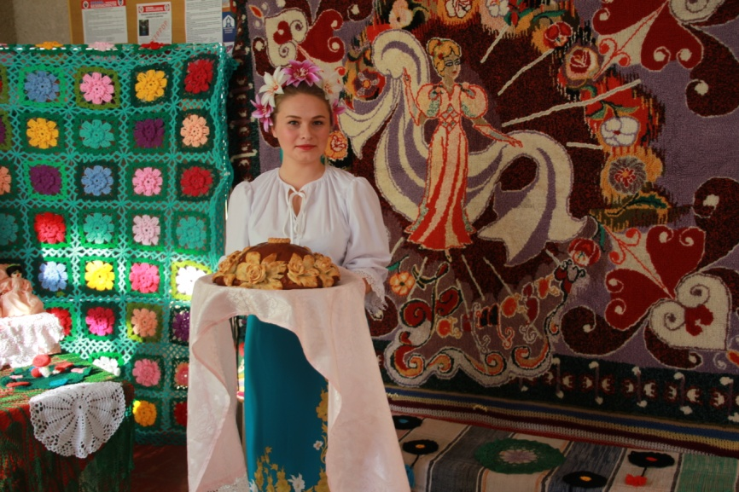
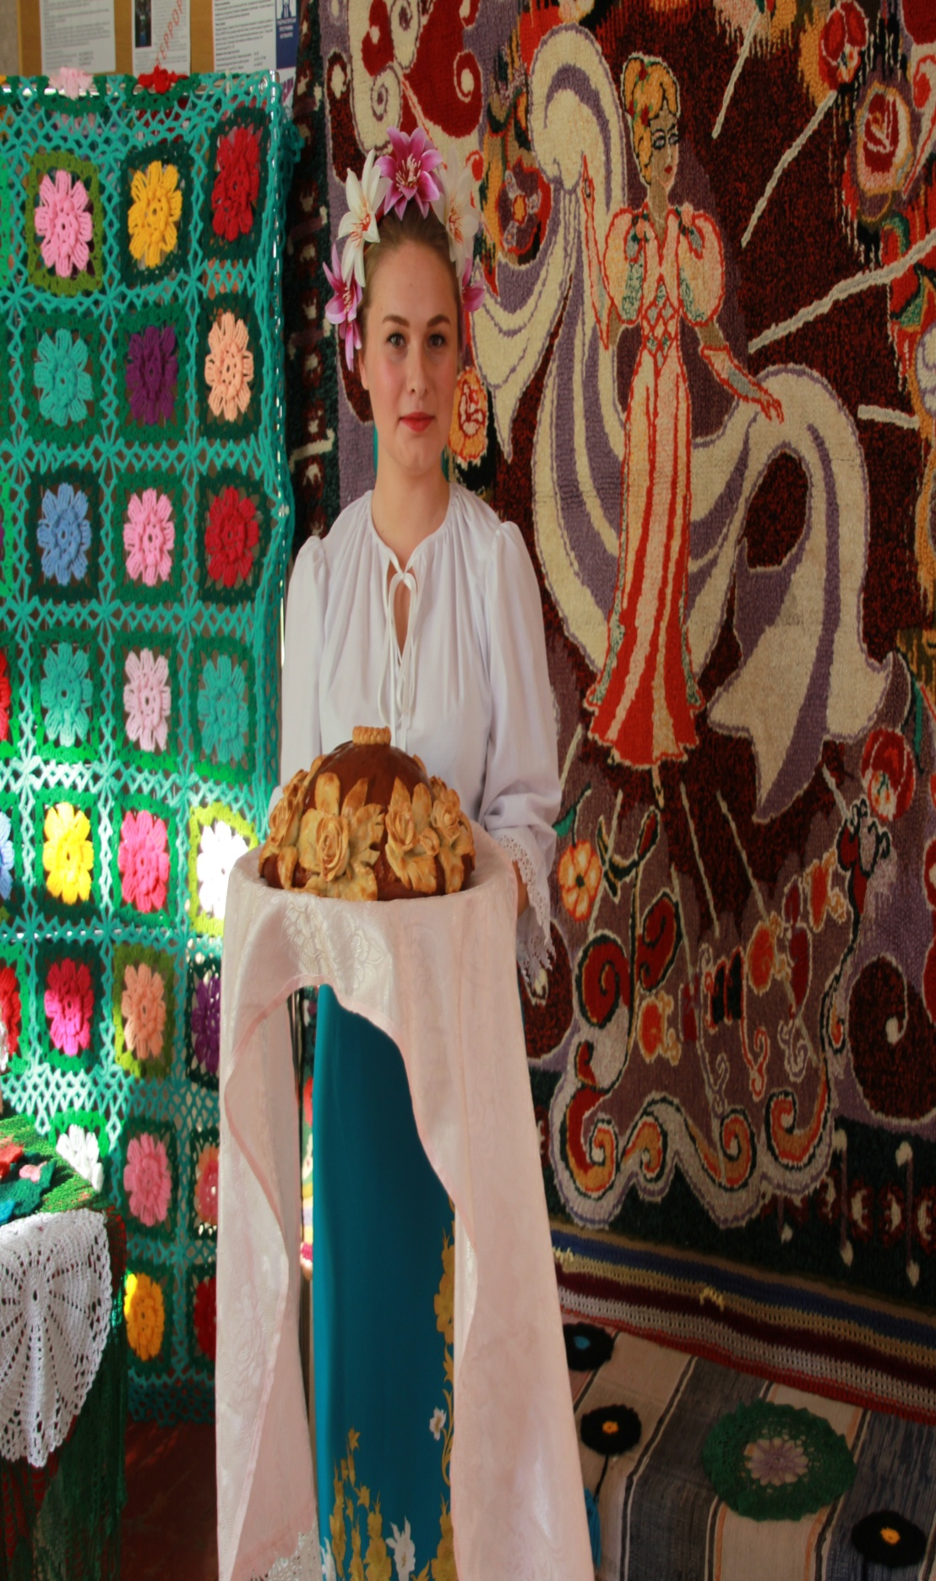
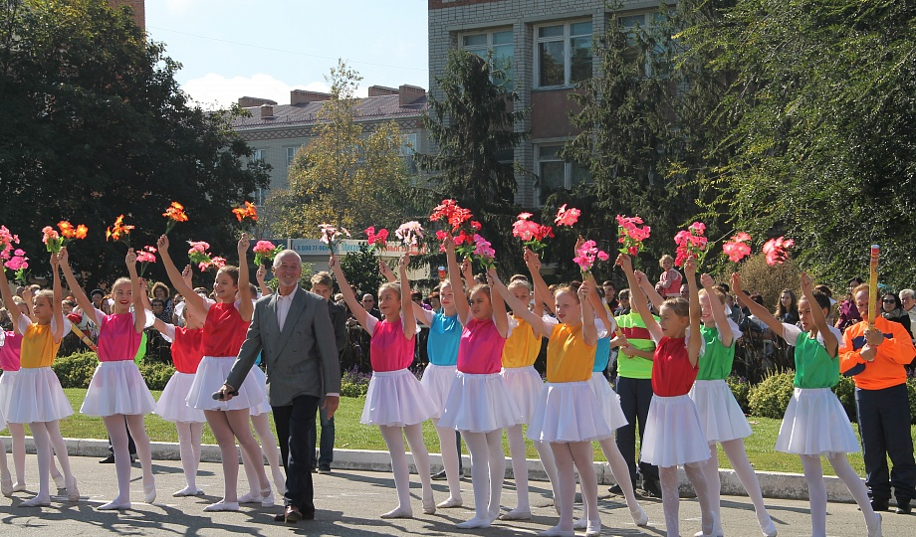
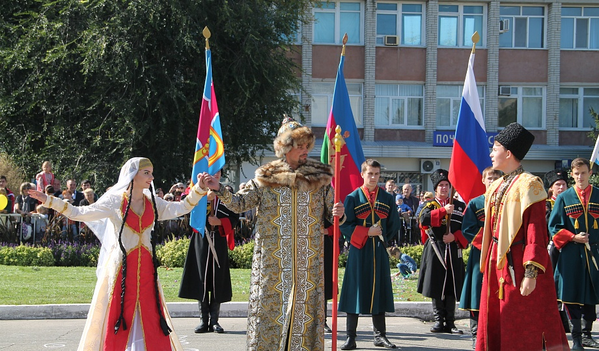
На культуру в 2017 году предусматриваются расходы в объеме 52,1 млн. рублей
Поддержка Районного дома культуры
18,6 млн. рублей
Организация библиотечного обслуживания
6,3 млн. рублей
На реализацию отдельных программных мероприятий предусмотрено
20,1 млн.рублей
Организационное обеспечение в области культуры
7,1 млн. рублей

Slide 12
Отдельные целевые показатели муниципальной программы «Развитие культуры Темрюкского района»
Наименование целевого показателя | Ед. измерения | Значение показателя
 |  | 2016 год | 2017 год | 2018 год | 2019 год
Увеличение процента посещаемости мероприятий, проводимых культурно-досуговыми учреждениями | процент | 11 | 12 | 12 | 12
Увеличение процента охвата детской аудитории (до 14 лет) культурно-досуговым и библиотечным обслуживанием | процент | 6 | 7 | 7 | 7
Выполнение муниципального задания подведомственными учреждениями культуры | процент | 100 | 100 | 100 | 100

Slide 13
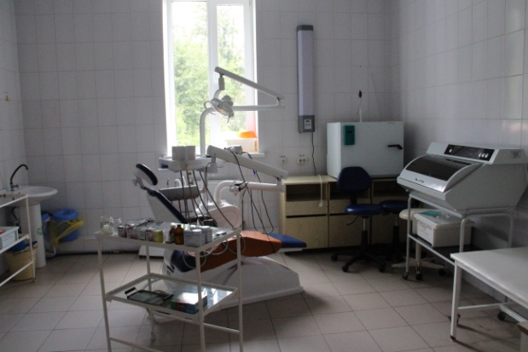
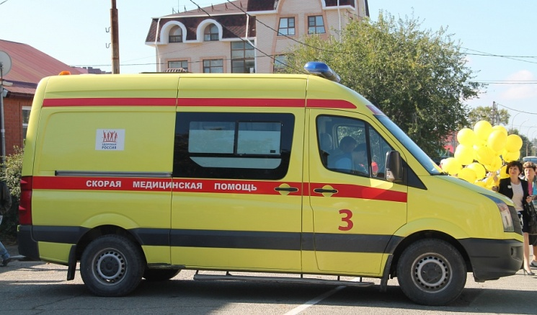
Расходы на здравоохранение в 2017 году – 62,0 млн.рублей

Slide 14
Отдельные целевые показатели муниципальной программы «Развитие здравоохранения в Темрюкском районе»
Наименование целевого показателя | Ед. измерения | Значение показателя
 |  | 2016 год | 2017 год | 2018 год | 2019 год
Оказание амбулаторно-поликлинической помощи | посещений | 48225 | 48225 | 48225 | 48225
Количество доноров крови и ее компонентов, получивших дополнительную денежную компенсацию на усиленное питание | человек | Не менее 560 | Не менее 560 | Не менее 560 | Не менее 560
Количество приобретенных единиц движимого имущества стоимостью свыше 100 тысяч рублей | единиц | Не менее 3 | Не менее 3

Slide 15
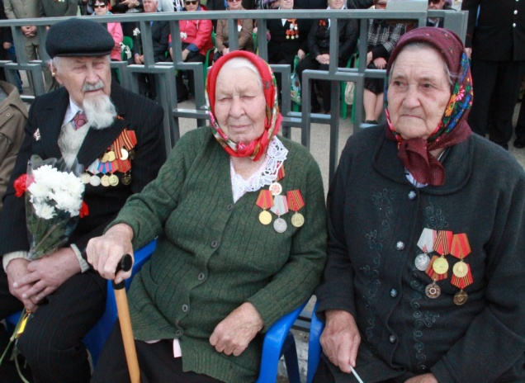
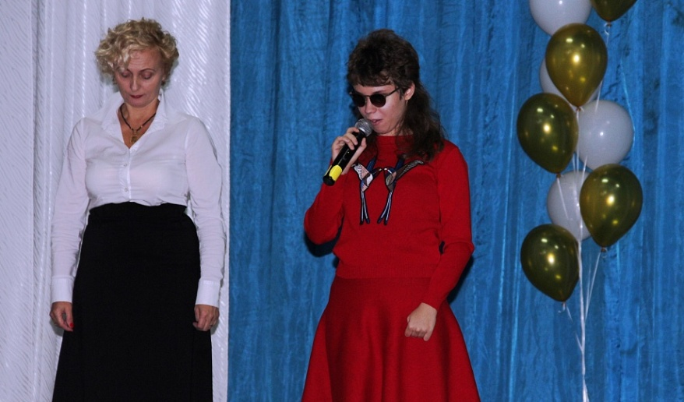
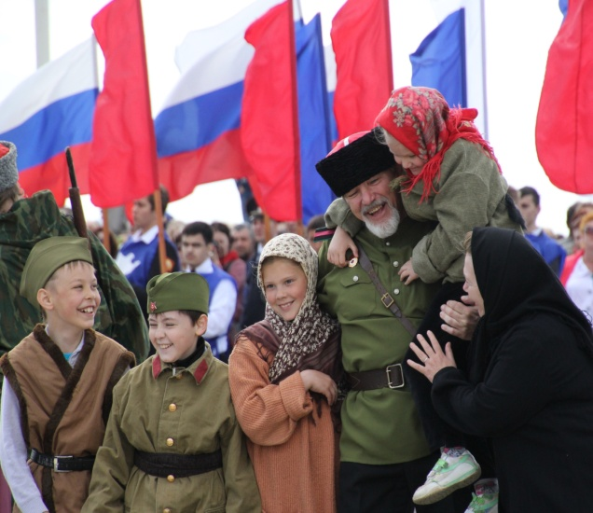
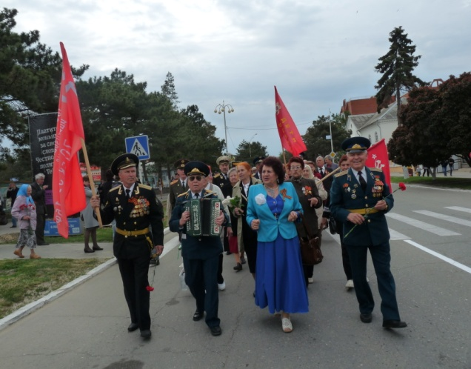
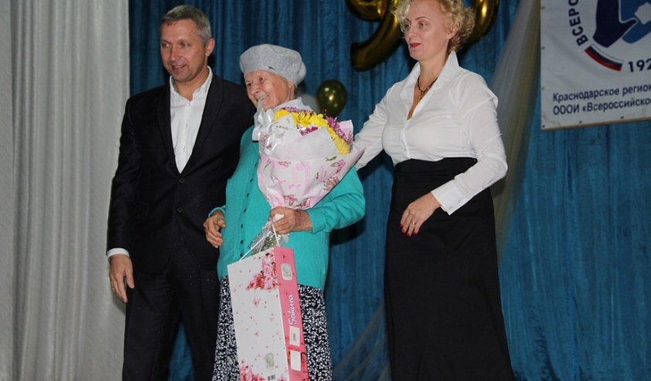
На социальную политику в 2017 году планируется 112,9 млн. рублей
За счет средств местного бюджета планируются расходы на:
1) обеспечение выплат социально-ориентированным некоммерческим организациям 10,6 млн. рублей;
2) доплаты к пенсии муниципальным служащим и выплаты почетным гражданам 5,7 млн. рублей;
3) выплаты стипендий студентам, заключившим договор о целевом обучении 0,3 млн.рублей;
4) обеспечение жильем молодых семей (софинансирование) 0,5 млн. рублей;
5) содержание детей-сирот, оплата труда приемным родителям, осуществление отдельных полномочий по обеспечению выплаты компенсации части родительской платы за присмотр и уход за детьми, посещающими организации, реализующие общеобразовательную программу дошкольного образования и др.- 95,8 млн. рублей;

Slide 16
Отдельные целевые показатели муниципальной программы «Социальная поддержка граждан Темрюкского района»
Наименование целевого показателя | Ед. измерения | Значение показателя
 |  | 2016 год | 2017 год | 2018 год | 2019 год
Общая численность детей-сирот и детей, оставшихся без попечения родителей, в Темрюкском районе | человек | 400 | 400 | 400 | 400
Число граждан, заключивших договоры о целевом обучении | человек | 9 | 8 | 8 | 8
Численность лиц, замещавших муниципальные должности и должности муниципальной службы в органах местного самоуправления Темрюкский район, получающих пенсионное обеспечение за выслугу лет | человек | 58 | 58 | 58 | 58

Slide 17
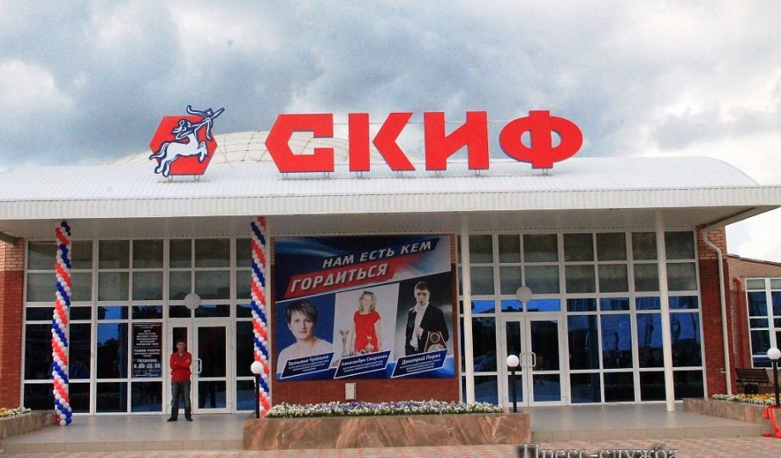
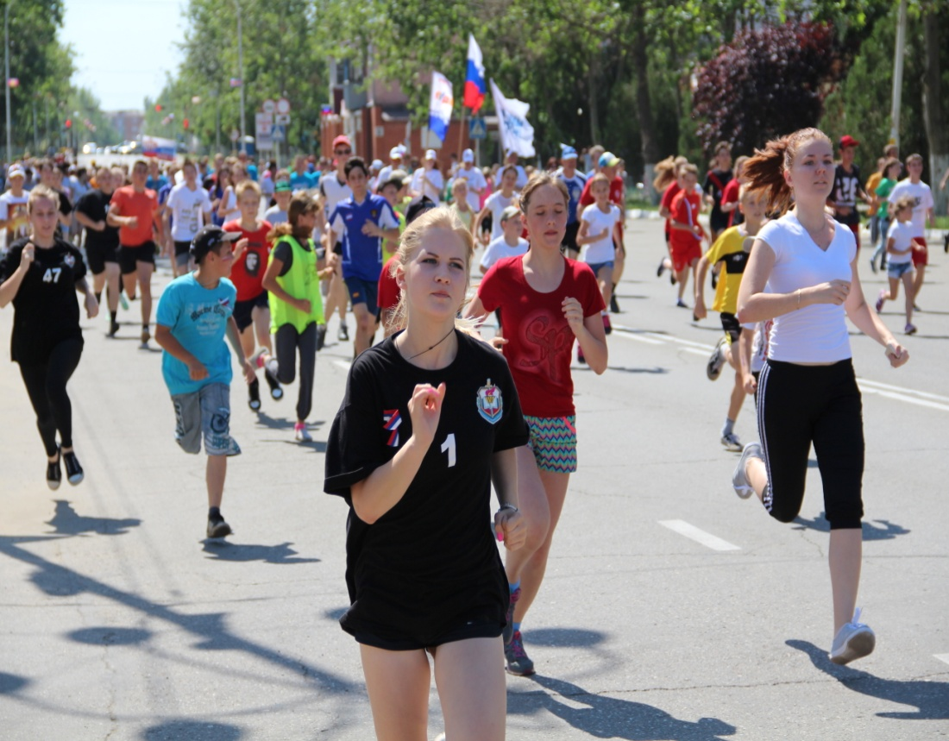
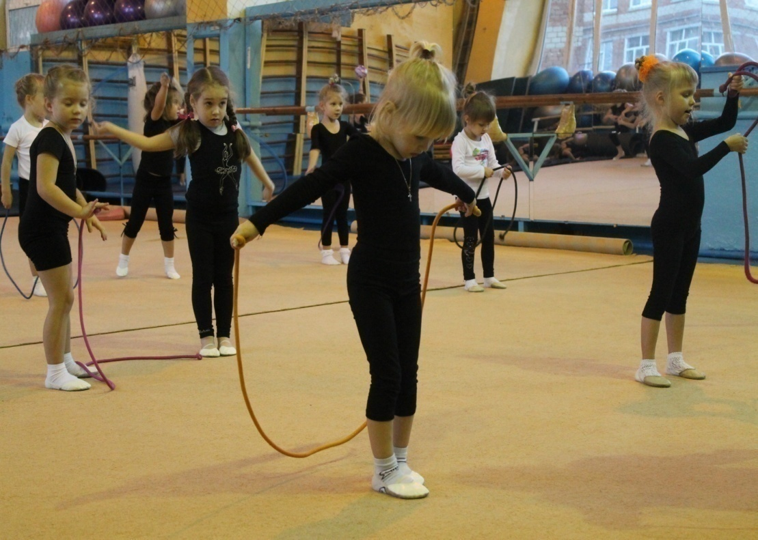
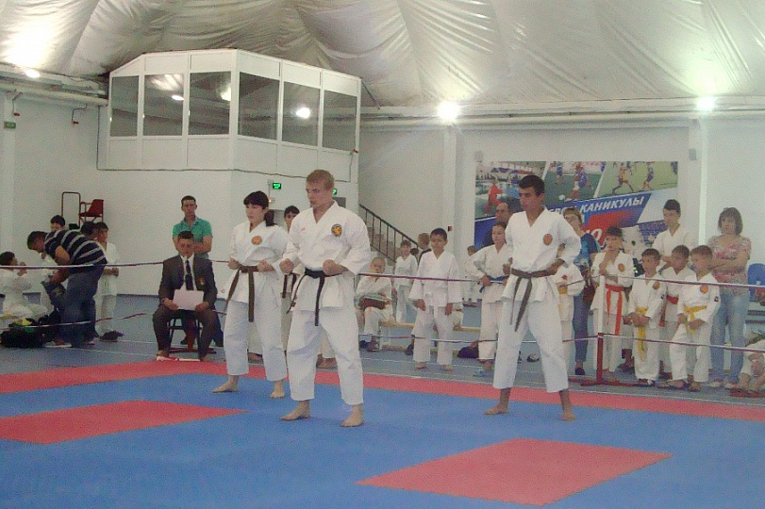
Расходы на физическую культуру и спорт в 2017 году
42,4 млн. рублей
Организационное обеспечение
1,6 млн. рублей
На организацию и проведение районных соревнований и участие в краевых
2,6 млн. рублей
Содержание центра физкультурно-массовой работы «Скиф», СДЮШОР «Виктория»
38,2 млн.рублей

Slide 18
Отдельные целевые показатели муниципальной программы «Обеспечение и развитие физической культуры и спорта в Темрюкском районе»
Наименование целевого показателя | Ед. измерения | Значение показателя
 |  | 2016 год | 2017 год | 2018 год | 2019 год
Проведение районных спортивно-массовых мероприятий | шт. | 35 | 38 | 41 | 44
Численность населения систематически занимающегося физической культурой и спортом | человек | 43000 | 43500 | 44000 | 44500
Участие сборных команд Темрюкского района по культивируемым видам спорта в краевых и всероссийских соревнованиях | шт. | 60 | 63 | 66 | 69

Slide 19
Расходы на национальную экономику в 2017 году
44,6 млн. рублей
Содержание МКУ «Архитектурный центр» - 21,6 млн.рублей
Содержание МБУ ИКЦ «Темрюкский» – 3,1 млн.рублей
Программные мероприятия – 19,9 млн.рублей

Slide 20
Программные мероприятия по разделу «Национальная экономика»
«Поддержка малого и среднего предпринимательства в муниципальном образовании Темрюкский район» – 0,9 млн.рублей
«Развитие санаторно-курортного и туристического комплекса муниципального образования Темрюкский район» – 0,7 млн.рублей
«Качество» – 155,0 тыс.рублей
«Подготовка градостроительной и землеустроительной документации на территории муниципального образования Темрюкский район» – 6,5 млн.рублей
«Развитие экономики» – 1,7 млн.рублей
«Перспективное развитие наружной рекламы на территории муниципального образования Темрюкский район» – 0,2 млн.рублей
«Развитие сельского хозяйства в Темрюкском районе» –
9,3 млн.рублей
«Комплексное развитие Темрюкского района в сфере дорожного хозяйства» –
0,4 млн.рублей

Slide 21
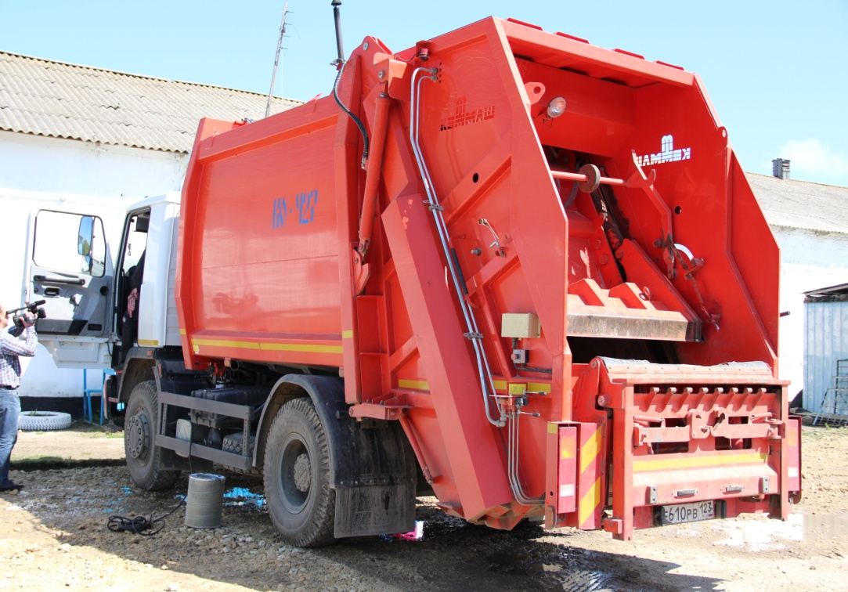
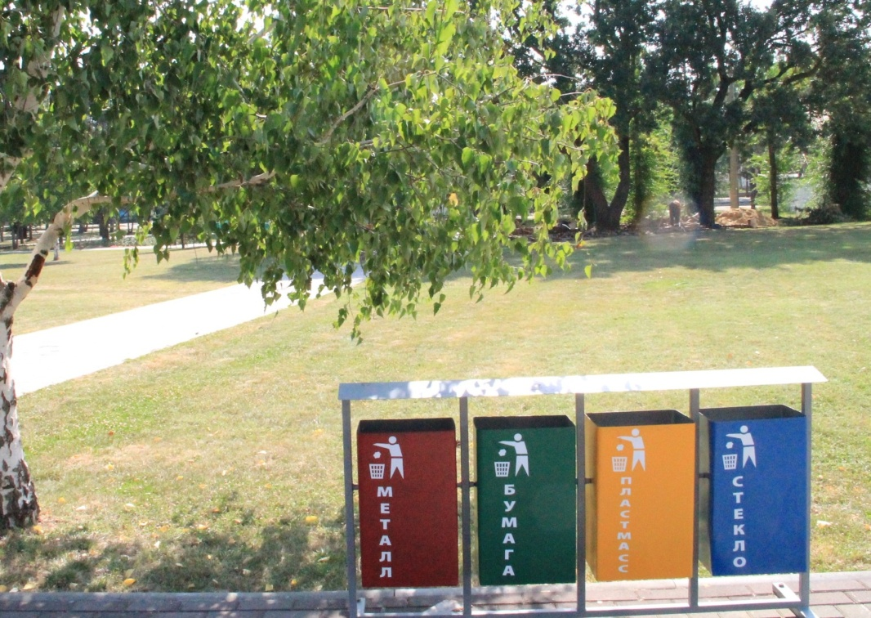
На обеспечение деятельности МБУ «Единая служба заказчика» и управления капитального строительства направлено 10,7 млн. рублей
Расходы на жилищно–коммунальное хозяйство в 2017 году
составят 49,0 млн. рублей
На приобретение квартир приглашенным врачам специалистам и жилья детям-сиротам 24,4 млн. рублей
На реконструкцию магистрального водопровода на территории Темрюкского района 10,0 млн. рублей
Программные мероприятия 3,9 млн. рублей

Slide 22
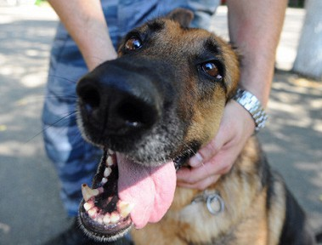
Расходы по отрасли «Национальная безопасность и правоохранительная деятельность» - 15,3 млн.рублей
Аварийно-спасательный отряд
8,3 млн.рублей
Содержание управления ГО ЧС 6,4 млн.рублей
Программные мероприятия 0,6 млн.рублей

Slide 23
Расходы по разделу «Общегосударственные вопросы»
Муниципальная
программа «Эффективное
муниципальное управление» -
144,6 млн. рублей
- расходы на содержание органов местного самоуправления;
расходы на материально-техническое обеспечение администрации;
- расходы на обеспечение ведения бухгалтерского учета.
Муниципальная
программа
«Информирование населения о
деятельности администрации
МО Темрюкский район в СМИ»
- 2,2 млн.рублей
информирование населения района о деятельности исполнительных
и представительных органов местного самоуправления в электронных
СМИ (телевидение, радио, интернет);
услуги типографии по изготовлению газеты;
- организация подписки администрации МОТР на периодические издания.
Муниципальная
программа
«Развитие информационного
общества и формирование
электронного правительства
в Темрюкском районе» –
5,7 млн.рублей
подключение к системе межведомственного взаимодействия;
обслуживание правовой системы "Гарант";
организация защиты рабочих мест антивирусными программами;
организация защиты рабочих мест лицензионным программным
обеспечением.
Муниципальная
программа
«Муниципальная политика и
развитие гражданского
общества» - 1,9 млн.рублей
официальные и профессиональные праздники, памятные даты,
поздравления;
- развитие архивного дела.

Slide 24
Муниципальная
программа
«Управление и контроль за
муниципальным имуществом и
земельными ресурсами на
территории МО
Темрюкский район» -
1,9 млн. рублей
- осуществление технической инвентаризации недвижимого имущества;
проведение оценки рыночной стоимости, размера арендной платы
муниципального имущества и земельных участков;
усовершенствование системы учета и использования муниципального
имущества.
Муниципальная
программа
«Развитие экономики
в Темрюкском районе»
- 20,3 млн.рублей
- содержание МБУ «Многофункциональный центр по предоставлению
государственных и муниципальных услуг»;
- содержание МКУ «Муниципальный заказ».
Муниципальная
программа
«Управление муниципальными
финансами – 15,9 млн.рублей
содержание Финансового управления администрации МО ТР.
Муниципальная
программа
«Развитие муниципальной
службы в администрации
МО ТР» –
150,0 тыс.рублей
подготовка, переподготовка, повышение квалификации муниципальных
служащих.
Муниципальная
программа
«Улучшение условий
охраны труда
в МОТР» - 8,8 тыс.рублей
проведение специальной оценки условий труда;
проведение обучения работников по охране труда.

Slide 25
Поддержка поселений муниципального образования Темрюкский район
Дополнительно в бюджеты поселений в 2017 году
будет направлено:
30,0 млн.рублей иных межбюджетных трансфертов;
8,9 млн.рублей дотации на выравнивание бюджетной обеспеченности поселений из районного бюджета.

Slide 26
Структура бюджета муниципального образования Темрюкский район на 2017 год и на плановый период 2018 и 2019 годов
Наименование | Объем расходов на 2017 год, тыс.руб. | Объем расходов на 2018 год, тыс.руб. | Объем расходов на 2018 год, тыс.руб.
Всего расходов: | 2 011 083,2 | 1 945 479,5 | 1 948 656,6
Общегосударственные вопросы | 206 245,0 | 193 578,5 | 190 890,5
Национальная безопасность и правоохранительная деятельность | 15 271,9 | 15 137,4 | 15 137,4
Национальная экономика | 44 662,0 | 37 813,4 | 37 812,9
Жилищно-коммунальное хозяйство | 49 038,2 | 31 887,5 | 30 736,9
Охрана окружающей среды | 709,6 | 2 832,8 | 1 181,0
Образование | 1 387 073,5 | 1 327 971,9 | 1 328 719,0
Культура и кинематография | 52 101,2 | 44 404,5 | 44 104,5
Здравоохранение | 62 044,1 | 56 095,4 | 56 761,9
Социальная политика | 112 929,4 | 118 259,5 | 120 813,9
Физическая культура и спорт | 42 023,1 | 41 598,6 | 41 598,6
Межбюджетные трансферты | 38 985,2 | 50 900,0 | 30 900,0
Условно утвержденные расходы | 0,0 | 25 000,0 | 50 000,0

Slide 27
Перечень программ, реализуемых в 2017 году:
№ | Наименование муниципальной программы | Сумма, тыс. рублей
1. | "Эффективное муниципальное управление" | 144 559,9
2. | "Развитие муниципальной службы в администрации муниципального образования Темрюкский район" | 150,0
3. | "Управление муниципальными финансами" | 15 937,5
4. | "Управление и контроль за муниципальным имуществом и земельными ресурсами на территории муниципального образования Темрюкский район" | 26 300,4
5. | "Информирование населения о деятельности администрации МО Темрюкский район в СМИ" | 2 159,4
6. | "Развитие информационного общества и формирование электронного правительства в Темрюкском районе" | 5 668,8
7. | "Муниципальная политика и развитие гражданского общества" | 1 859,9
8. | "Обеспечение безопасности населения в Темрюкском районе" | 14 848,4
9. | "Развитие национальных культур и профилактики проявлений экстремизма на территории муниципального образования Темрюкский район" | 50,0
10. | "Внедрение гражданских технологий противодействию терроризму в муниципальном образовании Темрюкский район" | 170,0
11. | "Комплексные меры противодействия незаконному потреблению и обороту наркотических средств в муниципальном образовании Темрюкский район" | 100,0
12. | "Профилактика правонарушений в муниципальном образовании Темрюкский район" | 183,5

Slide 28
№ | Наименование муниципальной программы | Сумма, тыс. рублей
13. | "Развитие сельского хозяйства в Темрюкском районе" | 12 528,8
14. | "Комплексное развитие Темрюкского района в сфере дорожного хозяйства" | 584,9
15. | "Подготовка градостроительной и землеустроительной документации на территории муниципального образования Темрюкский район" | 28 162,2
16. | "Энергосбережение и повышение энергетической эффективности муниципального образования Темрюкский район на период 2012-2015 годов и на перспективу до 2020 года" | 68,8
17. | "Перспективное развитие наружной рекламы на территории муниципального образования Темрюкский район" | 200,0
18. | "Развитие экономики в Темрюкском районе" | 21 928,4
19. | "Развитие санаторно - курортного и туристского комплекса муниципального образования Темрюкский район" | 668,0
20. | "Качество" | 155,0
21. | "Антикризисные меры в жилищно- коммунальном хозяйстве муниципального образования Темрюкский район" | 13 947,2
22. | "Экологическое оздоровление территории муниципального образования Темрюкский район" | 709,6
23. | "Обеспечение жильем молодых семей на территории муниципального образования Темрюкский район" | 468,3
24. | Муниципальная программа "Комплексное развитие Темрюкского района в сфере строительства" | 11 620,1

Slide 29
№ | Наименование муниципальной программы | Сумма, тыс. рублей
25. | "Развитие образования в Темрюкском районе" | 1 335 787,3
26. | "Дети Тамани" | 8 352,7
27. | "Программа реализации государственной молодежной политики в Темрюкском районе" | 11 824,6
28. | "Развитие культуры Темрюкского района" | 96 191,2
29. | "Развитие здравоохранения в Темрюкском районе" | 62 347,7
30. | "Социальная поддержка граждан Темрюкского района" | 86 442,5
31. | "Поддержка социально ориентированных некоммерческих организаций, осуществляющих деятельность на территории муниципального образования Темрюкский район" | 10 662,1
32. | "Обеспечение и развитие физической культуры и спорта в Темрюкском районе" | 42 665,6
33. | "Улучшение условий и охраны труда в муниципальном образовании Темрюкский район" | 8,8
34. | "Создание доступной среды для инвалидов и других маломобильных групп населения в муниципальном образовании Темрюкский район" | 244,5
35. | "Поддержка малого и среднего предпринимательства в муниципальном образовании Темрюкский район" | 858,0
 | Всего в рамках муниципальных программ: | 1 958 414,1

Slide 30
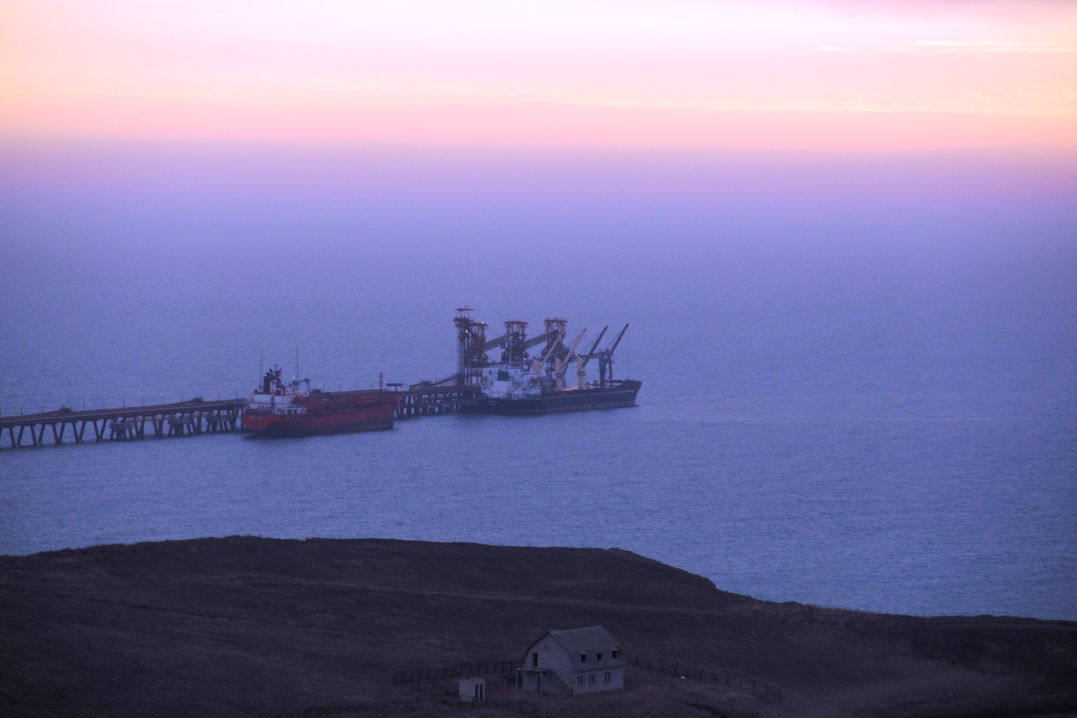
Спасибо за внимание!

